Slide 1
חיזוי שערי מט"ח על ידי רשתות למידה עמוקות RNN-LSTM
נתנאל שושן

Slide 2
Agenda
חלק ד: מימוש בעולם האמיתי
למה Python
דוגמה בקוד
סיכום
חלק א: הקדמה
מה זה Forex
איך השוק עובד
החשיבות של חיזוי מחירי מט"ח
האתגרים בחיזוי מחירי מט"ח
חלק ב: רשתות נוירונים ובפרט RNN-LSTM
הקדמה
רשתות RNN
רשתות LSTM
האתגרים עם רשתות RNN ו-LSTM
חלק ג: גישת ה-LSTM ההיברידית
הקדמה
הגישה המוצעת

Slide 3
מהו Forex?
Forex ( Foreign Exchange ) בעברית – שוק המט"ח הוא שוק גלובלי שבו כל המטבעות בעולם נסחרים
השוק הגדול והנזיל ביותר בעולם
ווליום מסחר העולה על 5 טריליון
פעיל 24/5

Slide 4
איך שוק המט"ח עובד?
שוק מבוזר – בניגוד לשוק המניות (שיש לו בורסה פיזית), המסחר מתרחש מעבר לדלפק (OTC) דרך רשת גלובלית של בנקים, ברוקרים וסוחרים.
מטבעות נסחרים בזוגות. כל זול מורכב ממטבע בסיס ומטבע ציטוט (quote).
שער החליפין מייצג כמה ממטבע ה-quote צריך כדי לקנות יחידה אחת של מטבע הבסיס.
המשתתפים העיקריים בשוק המט"ח כוללים בנקים מרכזיים/בינלאומיים, מוסדות פיננסים, ממשלות וסוחרים קמעוניים.
אם שער החליפין שקל EUR/USD הוא 1.20, זה אומר שבכדי לקנות 1€ נצטרך לשלם 1.20$.
אם השער ישתנה ל-$1.25, ז"א שהאירו התחזק מול הדולר.
בסיס
ציטוט
EUR/USD
Notes:
בנקים בינלאומיים ומוסדות פיננסיים:
מוסדות אלה מהווים את הליבה של שוק המט"ח, ומספקים נזילות על ידי קנייה ומכירה מתמדת של מטבעות. פעולות המט"ח שלהם קשורות לעתים קרובות לפעולות מסחר וגידור בינלאומיות. (VCs / J.P etc..)
ממשלות ובנקים מרכזיים: הם משתתפים בשווקי המט"ח כדי ליישר מדיניות כלכלית, לייצב את ערך המטבע המקומי שלהם או להתאים חוסר איזון כלכלי.
סוחרים קמעונאיים: אנשים כמוך וכמוני משתתפים גם במסחר במט"ח, לעתים קרובות באמצעות ברוקרים במט"ח, במטרה להרוויח משינויים במחירי המטבעות.

Slide 5
החשיבות של חיזוי מחירי מט"ח
סוחרים עצמאיים
עסקים
ממשלות ובנקים מרכזיים
מדוע חיזוי מדויק הינו דבר חשוב?
לסוחרים ומשקיעים: חיזוי מט"ח מדויק מאפשר לסוחרים לשער על תנועות מחיר עתידיות כדי להרוויח. דבר חיוני לקבלת החלטות מסחר מושכלות ואופטימיזציה של אסטרטגיות מסחר.
לעסקים: חברות המעורבות בסחר בינלאומי צריכות לנהל את סיכוני שער החליפין. תחזית מט"ח יכולה לעזור לעסקים לתכנן את האסטרטגיות הפיננסיות שלהם, כולל מתי לקנות או למכור מטבעות, לנעול שערים להיערך לפני סיכונים עתידיים.
לממשלות ובנקים מרכזיים: מוסדות אלה משתמשים בתחזית מט"ח כדי לגבש מדיניות כלכלית. זה יכול לספק תובנות לגבי הערך העתידי של המטבע, לעזור בניהול האינפלציה, היצוא והיבוא, ויציבות כלכלית כוללת.

Slide 6



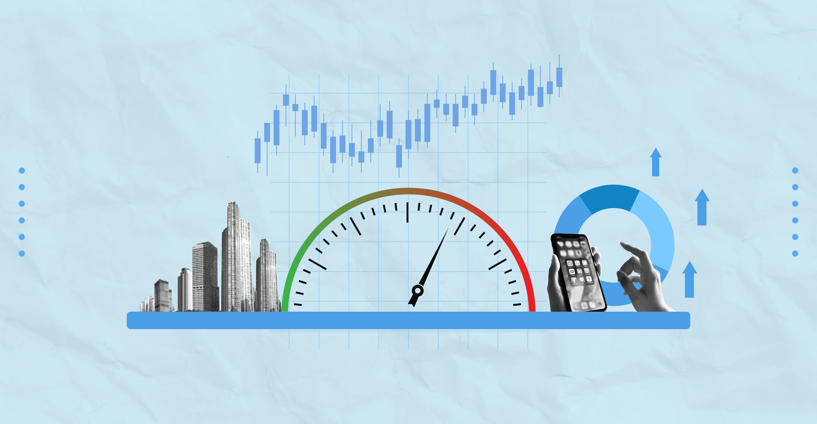
האתגרים בחיזוי מחירי מט"ח
למרות אתגרים אלו, ההתקדמות בתחום ה- Machine Learning וטכניקות ניתוח נתונים, כגון LSTM, Transformers וכו', עוזרים כיום בשיפור יכולות חיזוי, עליהן נרחיב בשקפים מאוחרים יותר.
אינדיקטורים כלכליים
אירועים גיאופוליטיים
סנטימנט שוק
תנודתיות גבוהה
Notes:
אינדיקטורים כלכליים: מחירי המט"ח יכולים להיות מושפעים משמעותית ממדדים כלכליים שונים כמו תוצר מקומי גולמי (תוצר) GDP, שיעורי ריבית, אינפלציה, שיעור אבטלה וכו'. אינדיקטורים אלו משקפים את הבריאות הכלכלית של מדינה ומכאן, משפיעים על ערך המטבע שלה.
אירועים גיאופוליטיים: יציבות פוליטית היא גורם מפתח בחוזקו של מטבע. בחירות, שינויי מדיניות, מתחים פוליטיים, מלחמות או סנקציות עלולים לגרום לתנודות דרסטיות בערכי המטבע. חיזוי אירועים אלו והשפעתם על שוק המט"ח הוא מאתגר.סנטימנט שוק: זה כרוך בהבנת הרגשות והעמדות הקולקטיביות של סוחרי פורקס. אם רוב הסוחרים מאמינים שמטבע ינוע בכיוון מסוים, הם יסחרו בהתאם, וישפיעו על ערך המטבע. לכידת וכימות סנטימנט בשוק אינה פשוטה ומוסיפה למורכבות של חיזוי המט"ח.
תנודתיות גבוהה: שוקי המט"ח יכולים להיות תנודתיים ביותר, כאשר המחירים משתנים במהירות בתקופות קצרות. תנודתיות גבוהה יוצרת פוטנציאל לרווחים משמעותיים, אך גם מקשה על חיזוי מדויק.

Slide 7
חלק ב: רשתות נוירונים ובפרט RNN-LSTM
רשתות נוירונים מחזוריות (RNNs) הן סוג ארכיטקטורה המיועדות לעיבוד נתונים עוקבים.
רשת נוירונים רגילה (Feed-Forward Network) מניחה שכל הכניסות (והיציאות) אינן תלויות זו בזו בעוד רשתות RNNs מבצעות את אותה משימה עבור על נוירון ברשת ויש להן "זיכרון" בצורה של מצבים נסתרים (hidden state) הלוכדים מידע על מה שחושב עד כה, ובכך קשרים בין צמתים יוצרים גרף מכוון לאורך רצף זמן.
יכולת זו מאפשרת לרשת להשתמש בזיכרון הפנימי שלה כדי לעבד רצפים באורכי קלט שונים, דבר ההופך את הארכיטקטורה לאידיאלית עבור סדרות זמן.

Slide 8
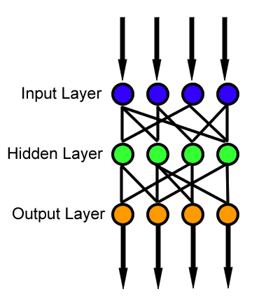
רשתות RNN
במילה אחת - סדרות.
מה הופך את הרשתות נוירונים מחזוריות למיוחדות כל-כך?
מגבלה בולטת של הרשתות “Vanilla” ורשתות CNN היא שהם מוגבלות מידי.
הן מקבלות וקטור בגודל קבוע כקלט (למשל תמונה) ומייצרות וקטור בגודל קבוע כפלט (למשל הסתברויות של מחלקות שונות). לא רק זה, המודלים האלו מבצעים את המיפוי הזה באמצעות כמות קבועה של שלבים חישוביים (למשל, מספר השכבות במודל).
RNNs מאפשרות לנו לפעול על רצפים של וקטורים: רצפים בקלט, בפלט או במקרה הכללי ביותר, בשניהם

Slide 9

1
2
3
4
5
אדום – ווקטורי קלט, כחול – ווקטורי פלט, ירוק – מצב RNN
סקירת מימושים בעולם האמיתי:
יחיד ליחיד. עיבוד ללא RNN. רשת Feed-Forward מקלט בגודל קבוע לפלט בגודל קבוע (לדוג: סיווג תמונה)
יחיד לרבים. יצירת כתוביות מתמונה (image captioning) מקבלת כקלט את התמונה ומוציא סדרה של כתוביות כפלט
רבים ליחיד. ניתוח סנטימנטים. הרשת מקבלת משפטים (ציוצים, פוסטים וכו'..) ומוציאה כפלט האם מהו הסנטימנט – חיובי/שלילי/נטרלי (יתכנו עוד מחלקות)
רבים לרבים - סדרת קלט לסדרת פלט. לדוג: תרגום מכונה. קריאת משפט בעברית והמרה שלו לאנגלית.
רבים לרבים – סדרת קלט לסדרת פלט (מסונכרנים). לדוג: סיווג ווידאו, חיזוי שערי מט"ח, חיזוי תחזית מזג אוויר וכו'..

Slide 10
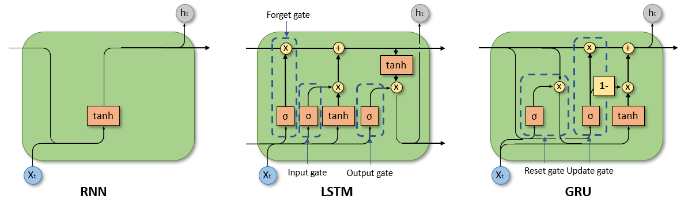
What is LSTM?
LSTM או (Long Short-Term Memory) – סוג של רשת נוירונים מחזורית
נועדה להתמודד על מגבלות של RNNs ע״י שמירת ״זיכרון״ של העבר
הוצעה לראשונה בשנת 1997 ע״י Sepp Hochreite ו- Jurgen Schmidhuber במטרה להילחם בבעיית השיפוע הנעלם (Vanishing Gradient ).

Slide 11
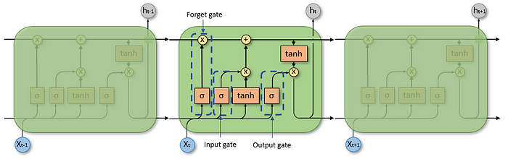
How LSTMs work?
Notes:
בRNN רגיל, במהלך שלב ההתפשטות לאחור, השיפוע יכול להיות מוכפל מס׳ רב של פעמים במטריצת המשקלים שקשורה לחיבורים בין הנוירונים של השכבה החוזרת.
הדבר בעצם עלול להוביל לשתי בעיות:
1. שיפועים מתפוצצים – השיפוע הופך לגדול מידי וגורם ללמידה להתפצל
2. שיפועים נעלמים – השיפוע הופך קטן מידי וגורם לתהליך הלמידה לקחת המון זמן או עד כדי עצירה לחלוטין.
שתי הבעיות האלו מקשות על RNNs ללמוד ולכוון את הפרמטים של השכבות המוקדמות יותר.
LSTMים מתגברים על בעיית השיפועים הנעלמים באמצעות הארכיטקטורת התא השונה שלהם, מסוגלות יותר ללמוד מנתונים שבהם יש למידע רלוונטי, פערים גדולים. הדבר נעשה באמצעות שערים ”gates” בתוך המבנה של התא.
LSTM שומר על ״מצב תא״ נפרד, או זיכרון, הנושא מידע לאורף כל עיבוד הרצף.
ה- LSTM יכול להוסיף או להסיר מידע ל״cell state״ באמצעות ה ״gates״.
השערים מורכבים מפונקציית הפעלה סיגמואידית שמפיקה ערכים בין 0 – התעלם לחלוטין, 1- אפשר לחלוטין.
Forget gate – בעצם בוחר איזה מידע נשמור או נזרוק. קלט וגם פלט מהתא הקודם עוברים דרך השער הזה.
Input gate – מעדכן את ה cell state עם מידע חדש. הוא מחולק לשני חלקים. שכבת סיגמויד וtanh. הsigmoid מחליטה איזה ערכים יעודכנו, בעוד tanh יוצרת וקטור של מועמדים חדשים שיכולים להתווסף למצב הנוכחי.
Update – כעת, הגיע הזמן לעדכן את מצב התא הישן למצב התא החדש. אנו מכפילים את המצב הישן בווקטור ״נשיכחה״, ומבטלים ערכים מסוימים. לאחר מכן, אנו מוסיפים את ערכי המועמדים החדשים בקנה מידה של כמה החלטנו לעדכן כל ערך מצב.
Output gate – מחליט את המטב החבוי הבא ואת הפלט. ניתן להשתמש במצב החבוי לחשב את הפלט של התא.
ניתן לאמן כל שער בתוך תא LSTM לזהות דפוסים זמניים ספציפים לאורף זמן, וניתן להשתמש בתבניות האלו לחיזוי שלבים עתידיים בסדרת הזמן.

Slide 12
האתגרים העיקרים של RNNs
בעיית השיפוע הנעלם/מתפוצץ
ב- RNN מסורתי, ככל שהרצף בסדרת הזמן מתארך, היכולת של הרשת לשמור מידע מוקדם פוחת בהדרגה.
תופעה זו נקראת ״בעיית השיפוע הנעלם״, הנגרמת ע״י השיפועים המופצים לאחור ברשת להיעלם או להתפוצץ ככל שהם מתפשטים בכל שלב בזמן.
במילים פשוטות יותר, הרשת ״שוכחת״ את ההשפעה של נתונים ישנים יותר.
Notes:
בעיית השיפוע הנעלם: בתהליך האימון של RNNs אנו משתמשים בהפצה לאחור (back-propagation). כאן, השיפועים מחושבים על ידי יישום מתמשך של כלל השרשרת (נגזרת) במה שמכונה BPTT (Back propagation through time) וכתוצאה מההכפלות החוזרות והנשנות אלו, אם ערכי השיפועים הללו קטנים (פחות מ-1), השיפועים של השכבות התחתונות ב-RNN יכולים לקטון בצורה אקספוננציאלית ולשאוף לאפס. כתוצאה מכך, המשקלים של הנוירונים בשכבות הקודמות,(שאמורות בעצם ללמוד ה״תלויות ארוכות טווח״) לא מתעדכנות בצורה אפקטיבית, מה שיכול לגרום לרשת לשכוח את מה שראתה בשלב מוקדם יותר. זה בעייתי מאוד עבור משימות של חיזוי סדרות זמן שבהן הקשר בין העבר במהלך הלמידה מקלטים קודמים הכרחי לחיזוי פלטים עתידים.
בעיית השיפוע המתפוצץ:
ההפך מבעיית השיפוע הנעלם, נקרא ״השיפוע המתפוצץ״.
כאן, השיפועים יכולים להיות גדולים במיוחד. זה קורה אם הערכים של השיפועים )גדולים מ-1(, מה שיוביל לשיפועים של שכבות נמוכות שגדלים באופן אקספוננציאלי במהלך ה- BPTT.
למה זה גורם? להתנגות תנודתית מאוד במהלך האימון, המשקולות יכולות להיות NaNים, בגלל הצפה של מספרים, והלמידה של המודל יכולה להיעצר.
LSTM וה

Slide 13
Hybrid Approach – WHY?
גיוון של נתונים
חסינות
דיוק
הבנה של המודל ויכולת פירוש
Notes:
על כל אחד מהם אפרט ואסביר מדוע זה כדאי יותר מגישת ה״ונילה״

Slide 14
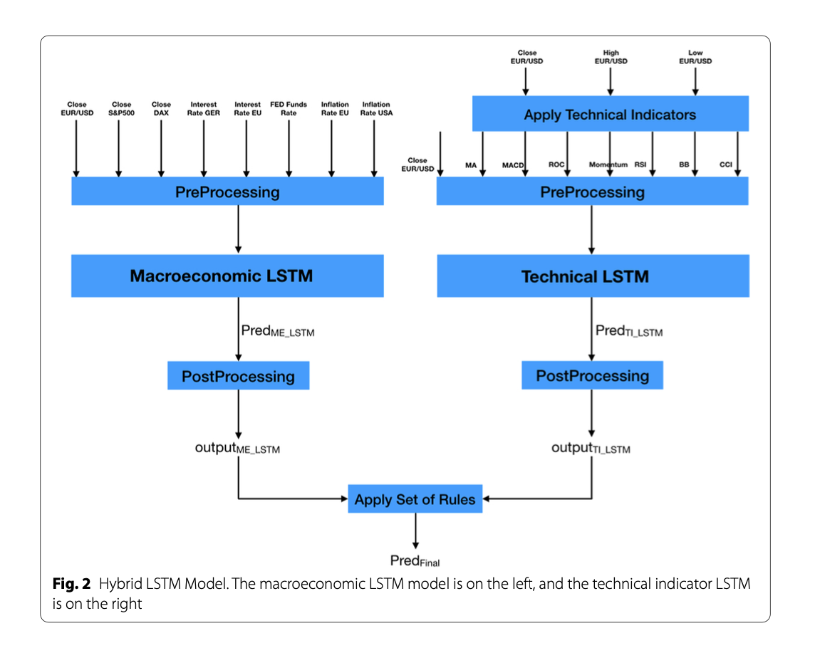
חלק ג: גישת ה LSTM ההיברידית
https://jfin-swufe.springeropen.com/articles/10.1186/s40854-020-00220-2
Notes:
מודל היברידי: המחברים במחקר זה שילבו מדדים של ניתוח טכני, אינדיקטורים מאקרו כלכליים ו- LSTM כדי לבנות מודל היברידי.
השימוש באינדיקטורים האלה לצד LSTM, משלב את היתרונות של feature engineering
למה זה טוב יותר ממודל רגיל והשוואה, נדבר על זה בהמשך.

Slide 15
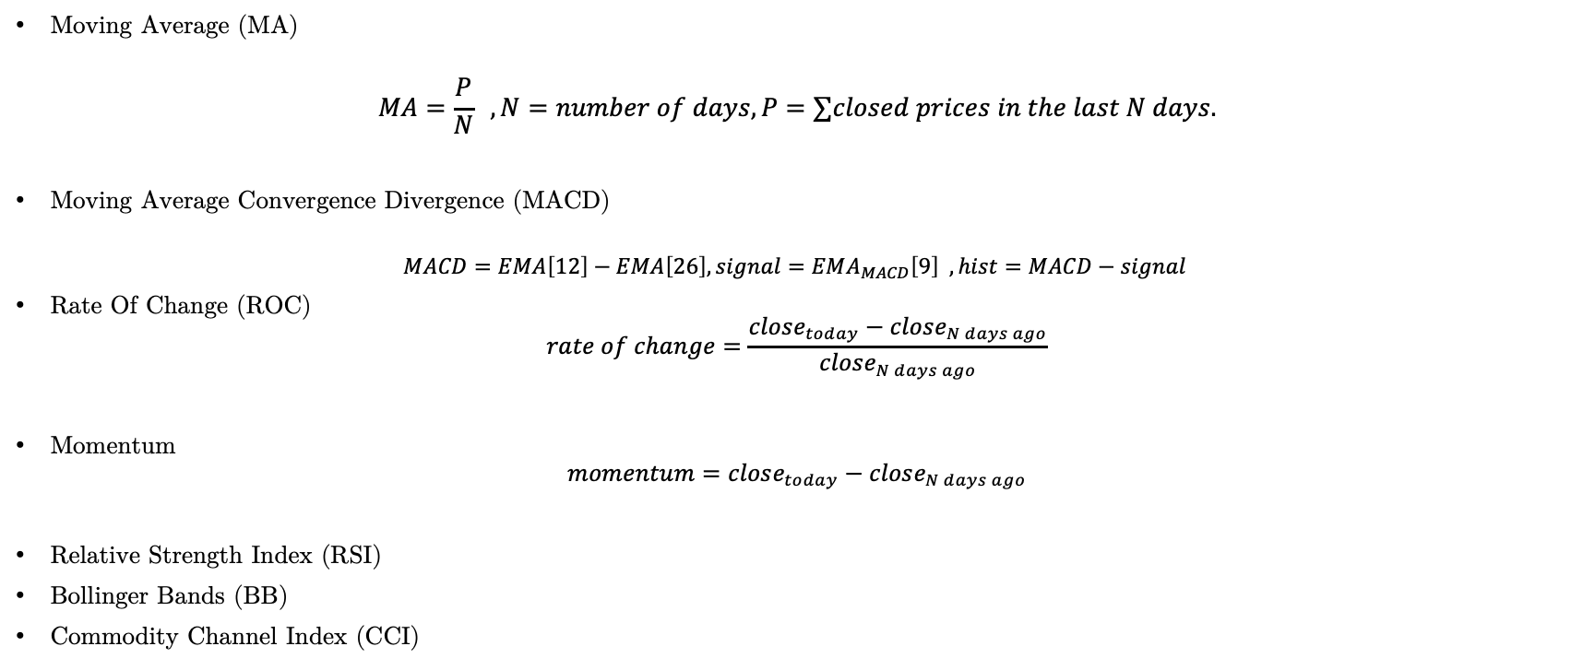
Technical Inidcators
Moving Average (MA)
$$MA=\frac{P}{N} , N=number of days, P=∑closed prices in the last N days.$$
Moving Average Convergence Divergence (MACD)
$$MACD=EMA\left[12\right]−EMA\left[26\right], signal=EMA_{MACD}\left[9\right] ,hist=MACD−signal$$
Rate Of Change (ROC)
$$rate of change=\frac{close_{today}−close_{N days ago}}{close_{N days ago}}$$
Momentum
$$momentum=close_{today}−close_{N days ago}$$
Relative Strength Index (RSI)
Bollinger Bands (BB)
Commodity Channel Index (CCI)
Notes:
האינדיקטורים הטכנים. כפי שניתן להתרשם, לLSTM הטכני נכנסים אינדיקטורים טכנים על צמדים מסויימים החל מ: MA – שבעצם עוקב אחרי מגמה (או פיגור) לפי חישוב הממוצע שלהם לפי period מסויים
MACD – גם אינדיקטור מגמה. יש כאן שילוב של EMA באמצע שבעצם מהווה סיגנל ובכל פעם שיש cross מעל/מתחת לקו הסיגנל - נקבל פוטנציאל לקניה/מכירה
ROC – אינדיקטור מומנטום שמודד את אחוז השינוי. נותן אינדיקצייה על מחיר שעולה/יורד בקצב מהיר ולפי זה לקבל החלטה
Momentum – קצב שינוי של המטבע ועוצמה של הטרנד
RSI – יכול לעזור למציאת overbought או oversold conditions ולפי זה להבין מתי לצאת מפוזיציה. Rsi>70 יכול לשמש (לא בהרכח, כנקודת יציאה) בעוד RSI<30 יכול להוות כנקודה טובה לכניסה.
BB – volatility indicator - משתמש בסטיית תקן וממוצע נע בכדי לתת אינדיקצייה ל+- איפה גבולות התנודות יהיה.
CCI – גם הוא משמש לזהות מצבים פוטנציאלים של overbought/sold. מודד את הסטייה של המחיר מהממוצע הסטטיסטי שלו

Slide 16
Macroeconomic Indicators
GDP
Interest Rates
Unemployment Rates
Inflation Rates (EU/US)
FED Funds Rate
S&P 500
DAX
Notes:
הכל טוב ויפה אבל איך תוצר לאומי גולמי עוזר לנו? מהי ההשפעה של ריבית, אחוזי אבטלה, וכל השאר בזמן שאנחנו רוצים לבצע החלטת מסחר מושכלת.

Slide 17
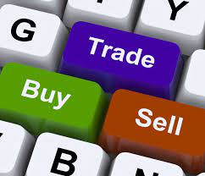

Training And Classifying
The Agent has 3 action classes:
class_inc
class_dec
class_noact
Notes:
כידוע, האופן שבו המודל מאומן, שלב ההכנה המוקדם, ניקוי הנתונים, הגדרת הפרמטרים, מספר האיטרציות, פונקציות ההפעלה, כמות השכבות והייפראופטימיזצייה של פרמטרים ועוד, הינם דברים שתלויים בחוקר. במקרה שלנו, קיימות 3 מחלקות סיווג והחלוקה להן תהיה עפ"י חציית סף מסוים שיוגדר מראש. הסיבה שהחוקרים ב חילקו מגיעה מתוך מקום של הבנת המצב וחלוקה לשלוש פעולות אותן החוקר/הסוכן (עליו אפרט בסיכום) יוכל לבצע.
lass_inc : המתייחסת לעליה במחיר שמעל הסף – כלומר אם לקנות או לא
Class_dec: המתייחסת לירידה במחיר שמעל הסף – יכולה לשמש למיכה.
Class_noact: המתייחסת לשינוי במחיר שמתחת לסף – כלומר שינויים לא משמעותיים. תשאר ניטרליי

Slide 18
How Can We Make An Educated “Guess”? (and be succesful while doing that)

Slide 19
Motivation
יעילות
סיווג נכון
מדדי דיוק
hyperopt של פרמטרים
Dry-Runs
מעקב אחר ההתנהגות של המודל
ועוד..
Notes:
דיבור חופשי

Slide 20
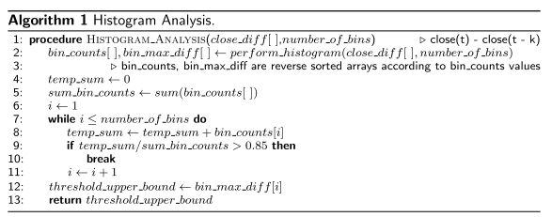
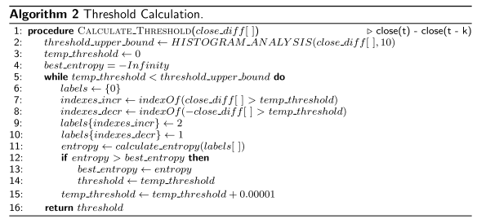
How they did it?
Histogram Analysis
Threshold Calculation
Notes:
מגניב. מה זה ניתוח היסטוגרמה?
ניתוח היסטוגרמה היא שיטה נפוצה בניתוח נתונים.
היסטוגרמה היא ייצוג גרפי של התפלגות הנתונים. זהו אומדן של התפלגות של משתנה רציף.
כדי לבנות אחת, אנו מתחילים ״באחסון״ של הערכים לסדרה של אינטרוולים – ואז לספור כמה ערכים נכנסים בכל אחד. ה״bins״ חייבים להיות צמודים ולפעמים (לא בהרכח!!) בגודל שווה.
בהקשר שלנו, נועד עבור המחלקה השלישית, ״noact״ ובכך עוזר במניעה של בדיקת כל האפשרויות ובכך מצמצם את מרחב החיפוש. הרעיון הוא לקבוע את הגבול העליון של הסף בהתבסס על כיסוי של 85% מכל השינויים וכדי להשיג זאת, מתבצע ניתוח היסטוגרמה על שערי סגירה של הצמד EUR/USD כדי להחליט את התפלגות שינוי המחיר בימים עוקבים ע"י חלוקה למחלקות (bins), סידורן בסדר ביורד וסכימה שלהן עד חציית סף של כ-85% או עד מספר המחלקות.
לדוגמה, התפשטות רחבה יותר של ערכי יכולה לרמז על תנודיות גבוהה יותר
ערך הסף:
בכדי לקבל התפלגות מאוזנת, אנו מחשבים את האנטרופיה של התפלגות המחלקה (bin) באופן איטרטיבי לכל ערך סף עד קבלת הפרש מקסימלי. אבל כמו שציינו, אנו מחשבים את סף זה באלגוריתם 1. מאחר ואנו מגבילים את כמות האיטרציות לפי סף של 85% (threshold), נמצא סף סופי, כך שימקסם את ערך האנטרופיה. האופן שבו נבצע זאת מפורט באלגוריתם 2 הנועד לחישוב סף זה, כפי שניתן להתרשם מטה.
אלגוריתם 2 בא לעזור בצמצום מרחב החיפוש ע"י מציאת threshold בעל ערך אנטרופיה מקסימלי. לולאת ה-while משמשת למציאת סף שבין 0 לבין threshold_upper_bound עם הוספה של 0.00001 ובכך מצמצמת מרחב החיפוש. לכל ערך סף, מספר העליות והירידות של ערך הסף נקבעות (מסומנות כ-2 עבור עליות, 1- עבור ירידות ו-0 עבור אין שינוי) ולאחר מכן, ערך האנטרופיה עבור אותה התפלגות מחושבת. בסוף לולאת ה-while, נבחרת ההתפלגות (הסף) בעלת ערך האנטרופיה המקסימלי והיא תשמש את אותן המחלקות עליהן דיברנו לעיל.

Slide 21







Why Python for Forex Forecasting?
פשטות
ספריות
כלים ויזואליים
אינטגרציה
חסרונות
Notes:
דיבור חופשי + הצגת דוגמת קוד

Slide 22
Questions?

Slide 23
Thank You!

